Slide 1
Кафедра «Управление и защита информации»
Учебная дисциплина:
Программирование и основы алгоритмизации
(ПиОА-3)
Курс лекций. Раздел «Автоматизация Word»
Сафронов А.И.
Москва – 2024 г.

Slide 2
Открытие файла *.docx через диалог

Slide 3
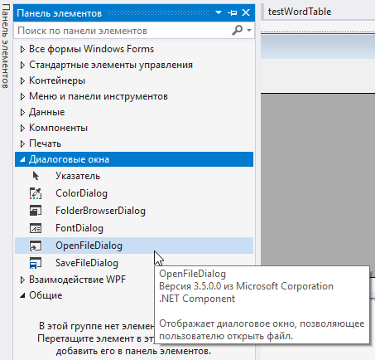
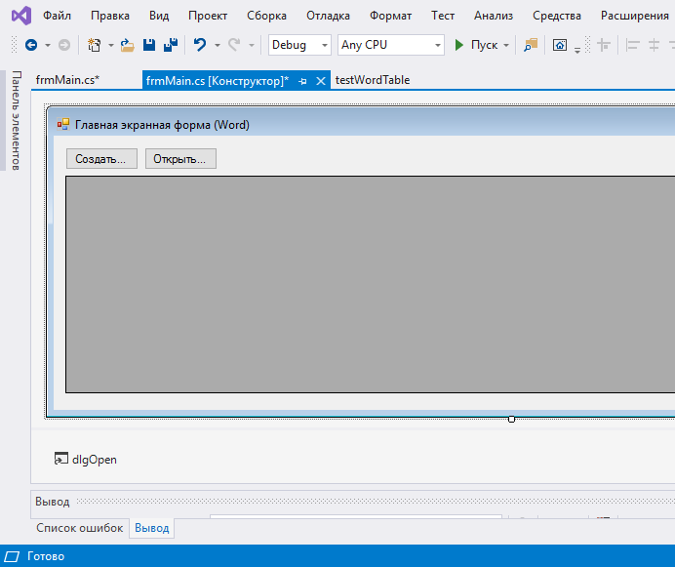
Открытие файла *.docx через диалог
Размещение стандартного диалогового окна открытия файла.

Slide 4

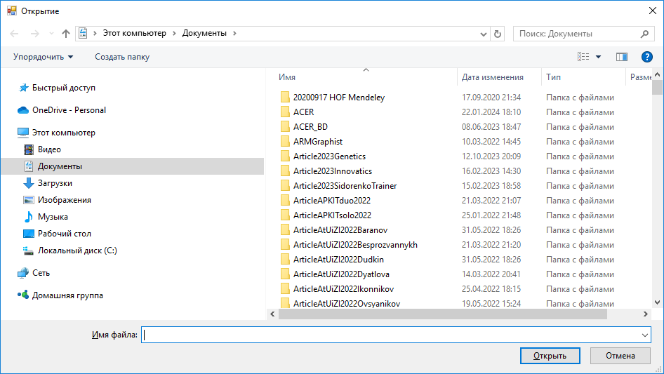
Открытие файла *.docx через диалог
Перераспределение функций по событиям в связи с появлением новых интерфейсных элементов управления.

Slide 5
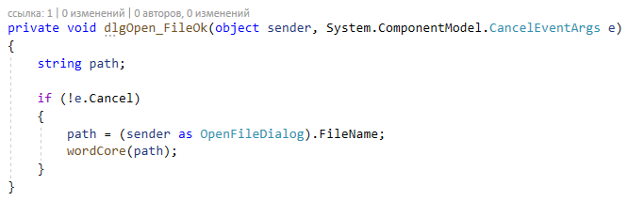
Открытие файла *.docx через диалог
Настройка разветвления по нажатиям на стандартные экранные кнопки «Открыть» и «Отмена».
Нажатие на кнопку «Отмена» инициирует вызов события _FileOk с выставленным признаком Cancel.

Slide 6
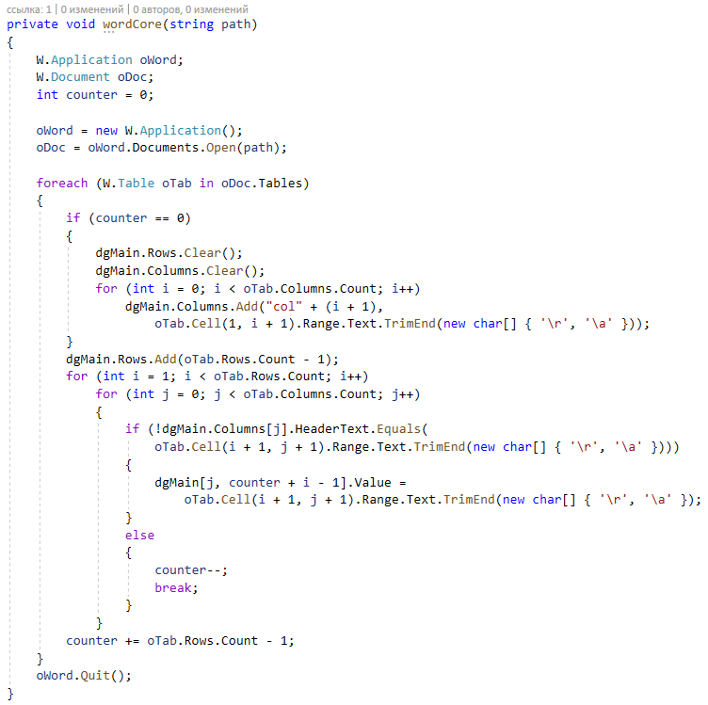
Открытие файла *.docx через диалог
Прописанная ранее обработка содержимого таблицы перенесена в метод wordCore().
Добавлен метод Quit() для завершения работы «подложки» Word.
По принципу закрытия всех открытых файлов по завершении работы с ними.
Это и технология работы со внешними источниками и правила вежливости.

Slide 7
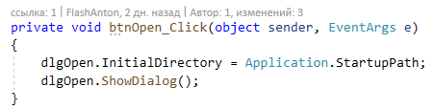
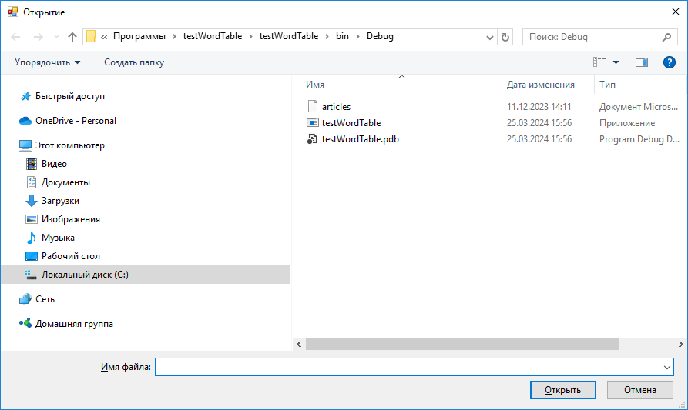
Открытие файла *.docx через диалог
Установка начальной рабочей директорией при вызове диалогового окна открытия файла.

Slide 8
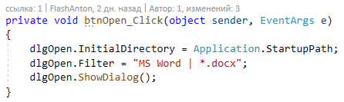
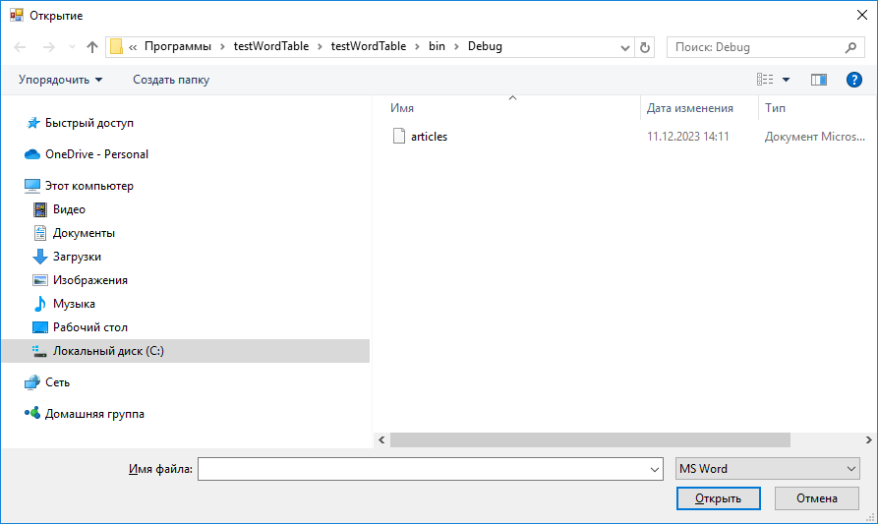
Открытие файла *.docx через диалог
Установка фильтра на файлы с конкретным расширением docx.

Slide 9
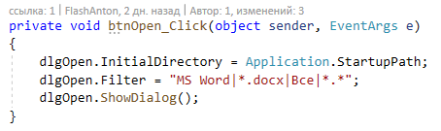
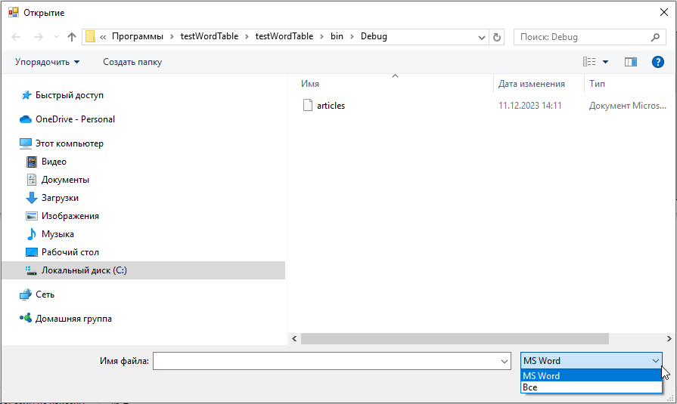
Открытие файла *.docx через диалог
Установка нескольких фильтров на файлы.

Slide 10
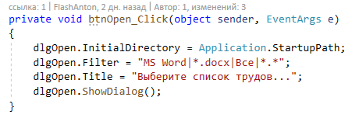
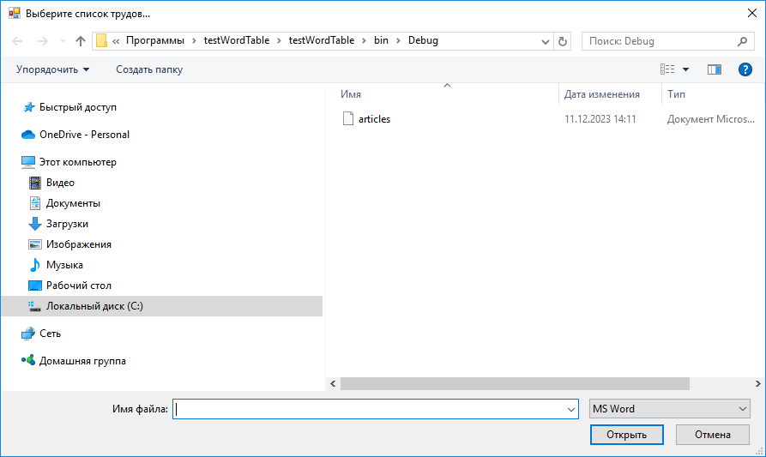
Открытие файла *.docx через диалог
Установка надписи в заголовке диалогового окна открытия файла.

Slide 11
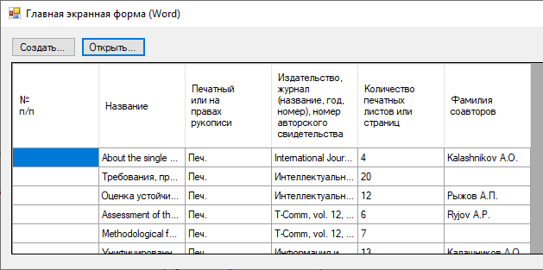
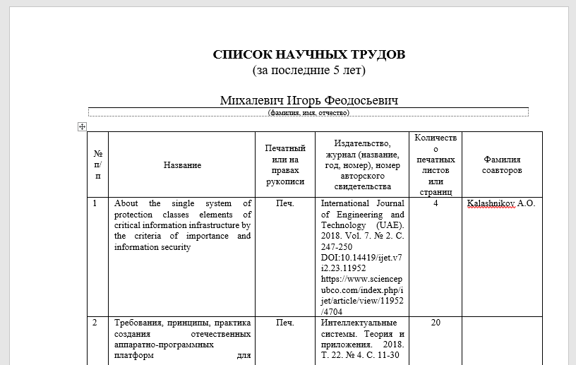
Открытие файла *.docx через диалог
В структуре документа могут быть созданы фиктивные таблицы, препятствующие работе отлаженного на другом примере алгоритма.
Требуются дополнительные условия.

Slide 12
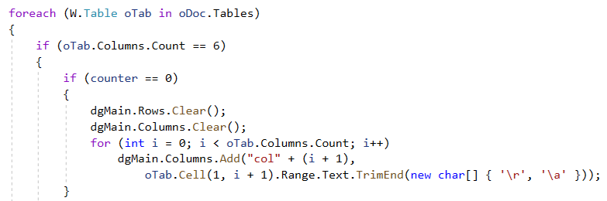
Открытие файла *.docx через диалог
Простые документы, включающие идентичные таблицы с основным содержимым, можно фильтровать по известному и фиксированному количеству столбцов.

Slide 13
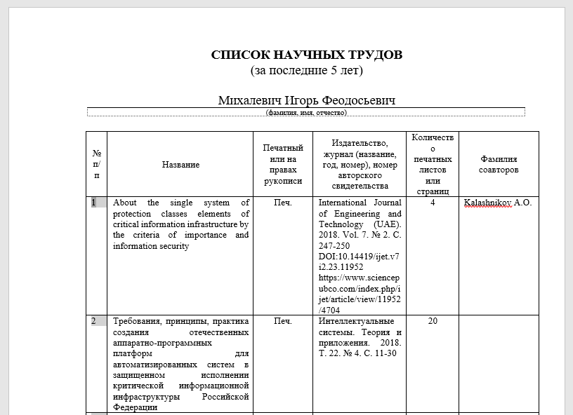
Открытие файла *.docx через диалог
Нумерованные списки, интегрированные в структуру таблицы, не распознаются как значения.
Данная проблема решается применением счётчика при выявлении пустых строк в столбце «№ п/п».

Slide 14
Создание файла *.docx

Slide 15
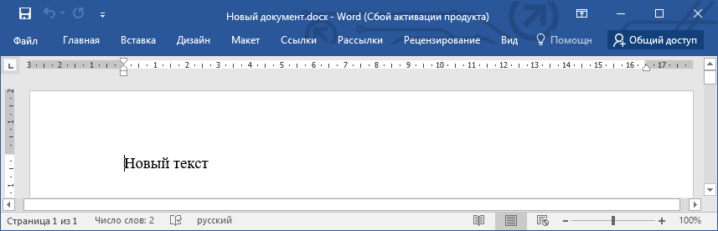
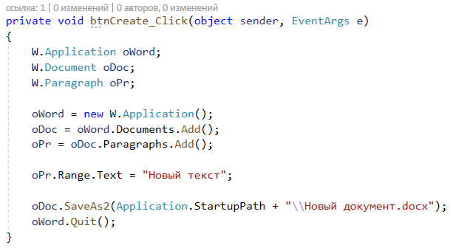
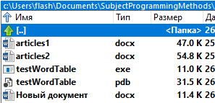
Создание файла *.docx
Создание нового документа с одним абзацем, настроенным по умолчанию.

Slide 16
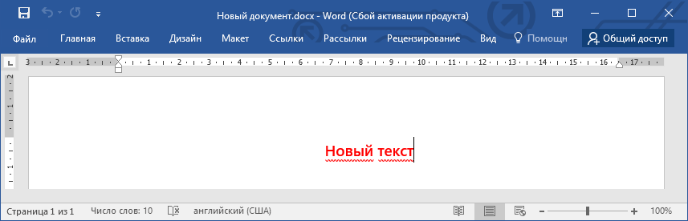
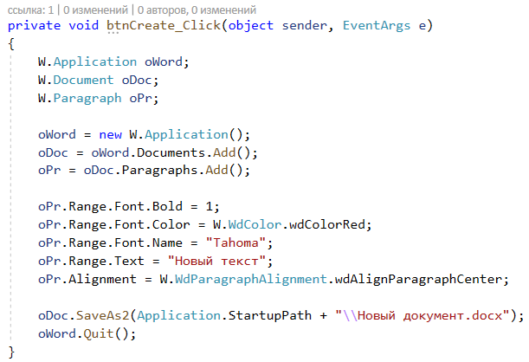
Создание файла *.docx
Создание нового документа с одним абзацем с авторскими настройками.
Жирный шрифт
Красный цвет
Семейство
шрифта
Выравнивание по центру

Slide 17
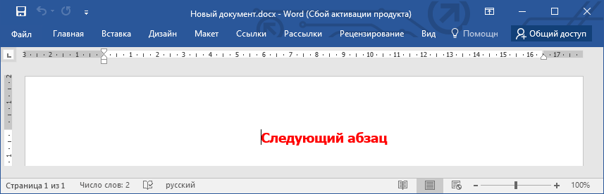
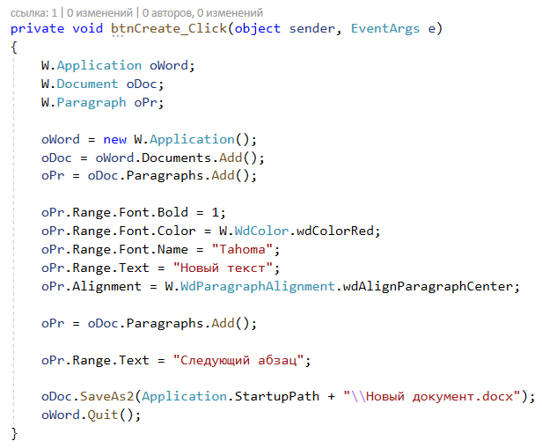
Создание файла *.docx
Некорректный переход к новому абзацу.

Slide 18
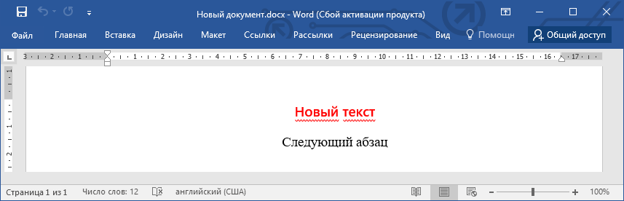
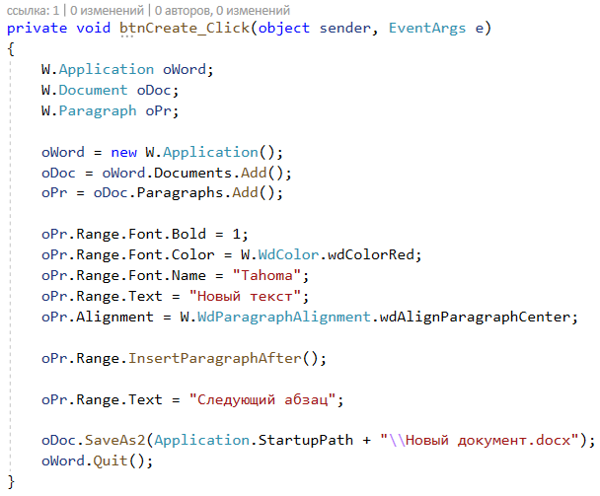
Создание файла *.docx
Корректный переход к новому абзацу.
Настройки, применённые к абзацу, переносятся в новый абзац.
Настройки диапазона не сохраняются.
Вставка абзаца вслед за текущим.

Slide 19
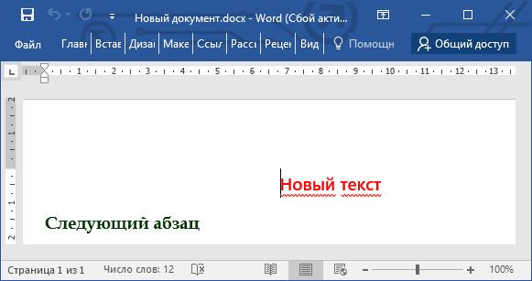
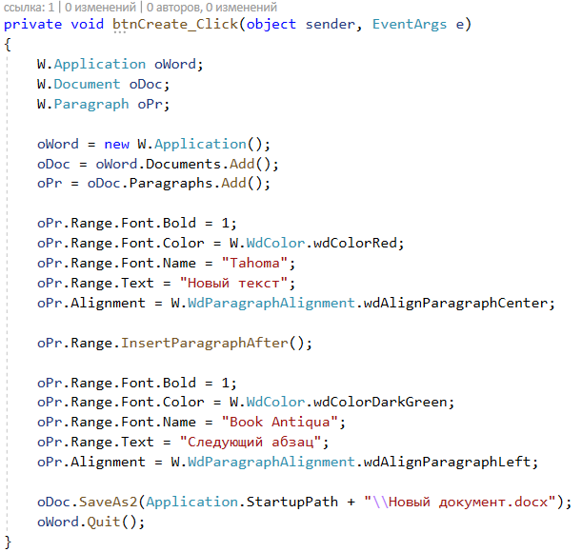
Создание файла *.docx
Настройка абзацев выполняется независимо.

Slide 20
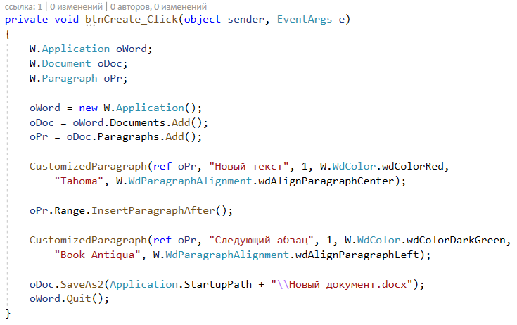
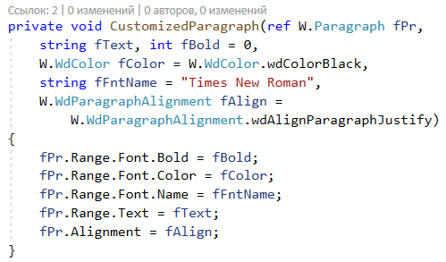
Создание файла *.docx
Если для абзацев перенастраивается один и тот же набор параметров, то
рационально обособить их в отдельный нетипизированный метод.

Slide 21
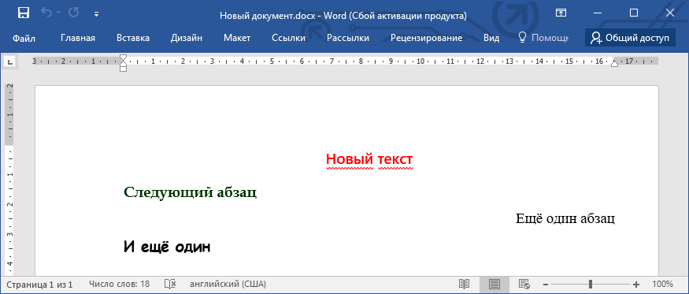
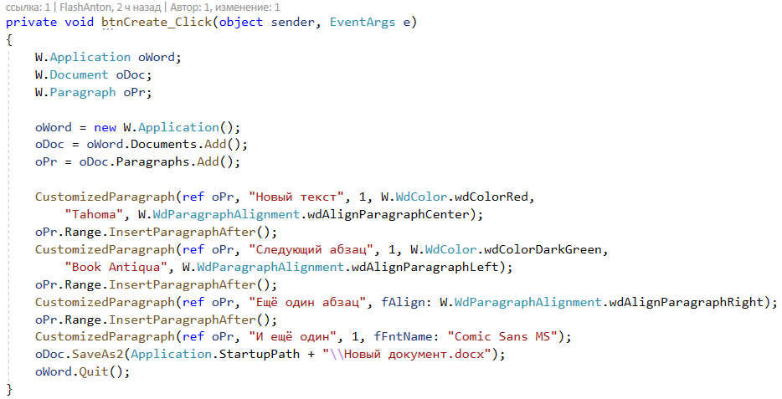
Создание файла *.docx
Более гибким метод станет, если организовать опциональные параметры.

Slide 22
Метод настройки параметров страницы

Slide 23
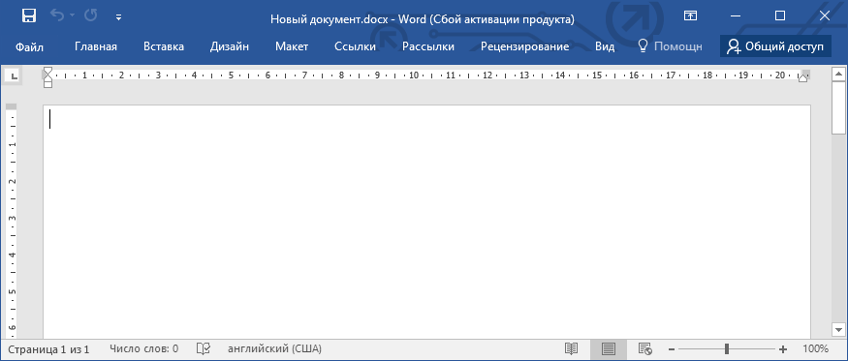
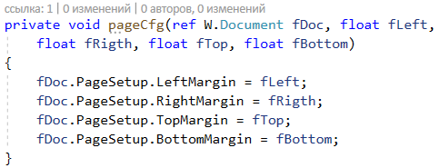
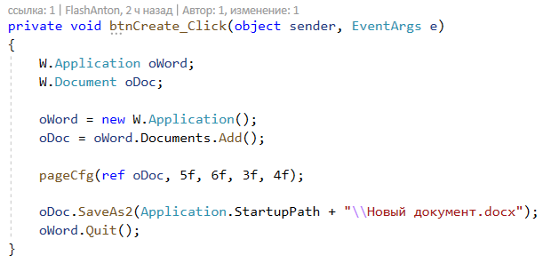
Метод настройки параметров страницы
Попытка передачи значений отступов, полагая их измеряемыми в сантиметрах.

Slide 24
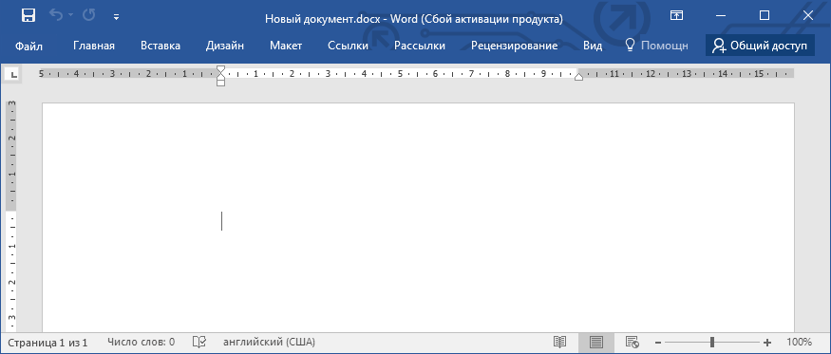
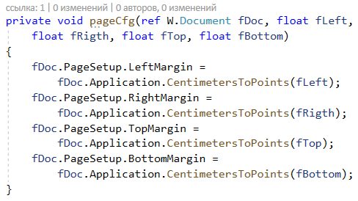

Метод настройки параметров страницы
Конвертация входных значений отступов из сантиметров в пункты.

Slide 25
Обработка исключений

Slide 26
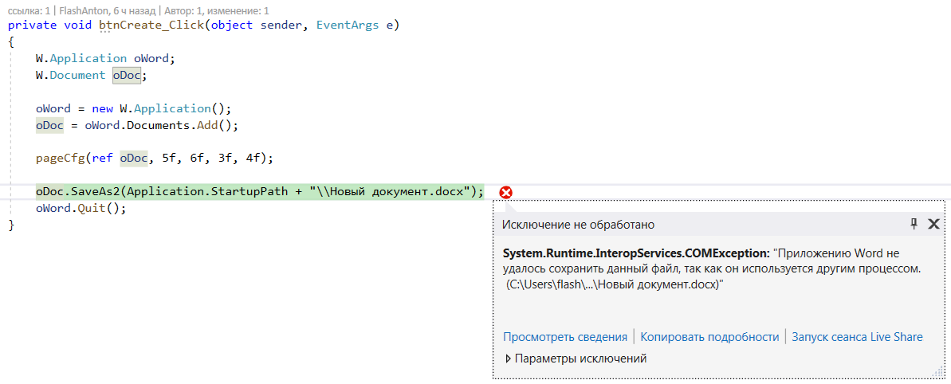
Обработка исключений
В некоторых случаях можно забыть об открытом документе Word при попытке его перезаписи. Череда этих событий приведёт к исключению вида, что
небезопасно для работы приложения – можно потерять данные.

Slide 27
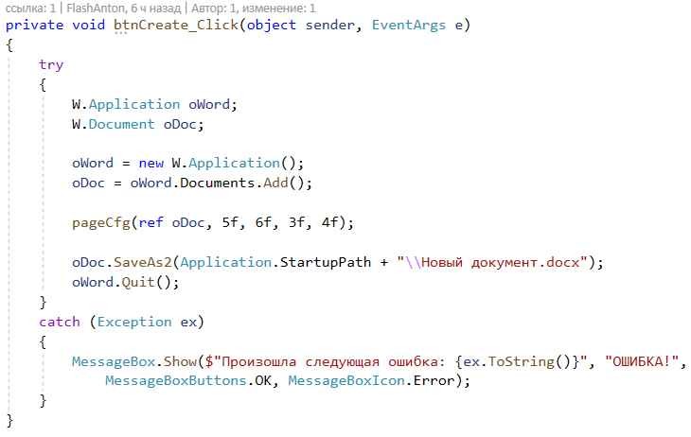
Обработка исключений
Фрагменты кода, взаимодействующие со внешними источниками информации принято обёртывать в оператор отлова исключений try … catch … finally.

Slide 28
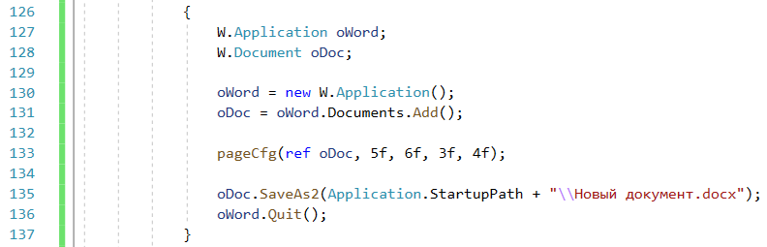
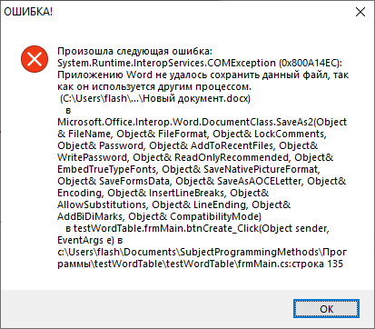
Обработка исключений
Передача сообщения о месте возникновения исключения в коде в диалоговое окно бывает сподручна, поскольку позволяет локализовать строку для выбора места останова при отладке.

Slide 29
Настройка кареток табуляции

Slide 30
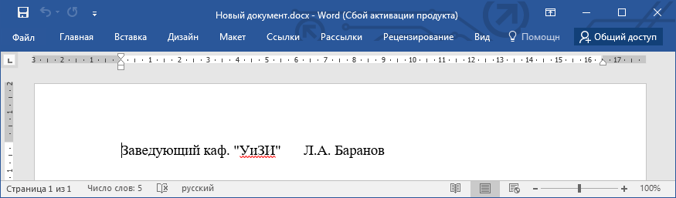
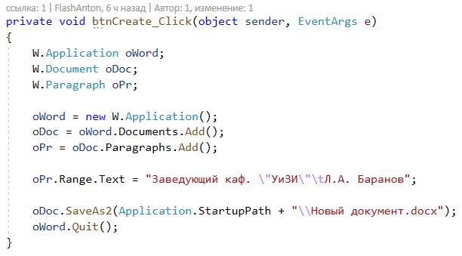
Настройка кареток табуляции
Если в строке не предусмотрены настройки табуляции, то выставленная по умолчанию строковая директива табуляции \t обуславливает отступ от предыдущего текста в несколько пробелов.

Slide 31
Настройка кареток табуляции
При планировании разметки важно обращать внимание на плановые значения сдвига элемента управления. В данном случае – это 16,5 см от ползунка отступа текста от левой границы страницы.

Slide 32
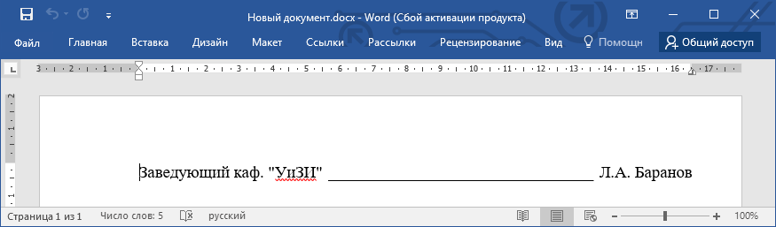
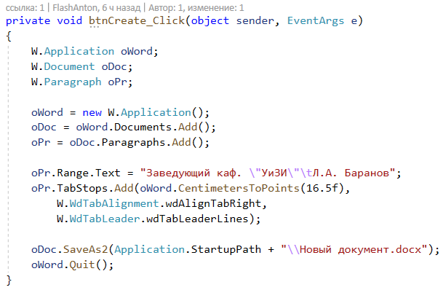
Настройка кареток табуляции
Настройка каретки табуляции.

Slide 33
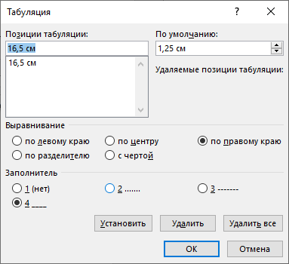

Настройка кареток табуляции
Соответствие параметров каретки табуляции.

Slide 34
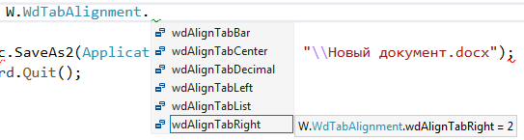
Настройка кареток табуляции
Соответствие параметров каретки табуляции.

Slide 35
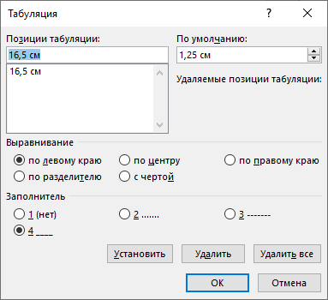
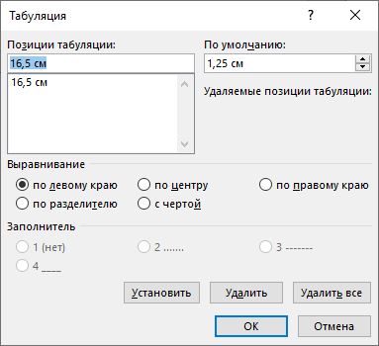
Настройка кареток табуляции
Соответствие параметров каретки табуляции.

Slide 36
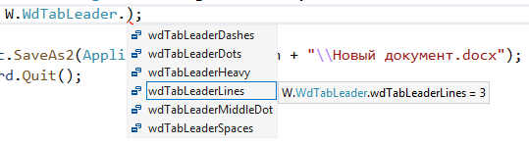
Настройка кареток табуляции
Соответствие параметров каретки табуляции.

Slide 37

Настройка кареток табуляции
Скрытые: точки посередине.

Slide 38

Настройка кареток табуляции
Скрытые: более жирное подчёркивание.

